Slide 1
Pemanfaatan TIK untuk mendukung pelaksanaan Tri Dharma Perguruan Tinggi pada Kampus Stain Curup Bengkulu
Oleh : Fajar Sidiq #NIM : P1400212015

Slide 2
Latar Belakang
Tersedianya Fasilitas TIK seperti Internet (hostspot) , e-learning, email, portal p3m, e-library pada STAIN Curup Bengkulu yang telah tersedia secara bertahap yang dimulai dari tahun 2012
Dibentuknya Unit Lembaga Puskom yang berfungsi berfungsi sebagai tempat layanan dan pengembangan TIK di lingkungan STAIN Curup
Dibentuknya Unit Lembaga Pusat Penelitian dan Pengembangan Masyarakat (P3M)

Slide 3
Rumusan Masalah
  Bagaimana pemanfaatan TIK dalam mendukung kegiatan pendidikan (proses pembelajaran), ?
  Bagaimana pemanfaatan TIK dalam mendukung kegiatan penelitian dan pengabdian kepada masyarakat. ?

Slide 4
Tujuan
1. Untuk mengetahui pemanfaatan TIK dalam proses pembelajaran
2. Untuk Mengetahui pemanfaatan TIK dalam kegiatan penelitian dan pengabdian kepada masyarakat di STAIN Curup Bengkulu.

Slide 5
Batasan Masalah
Penelitian ini fokus pada pemanfaatan teknologi informasi dan komunikasi seperti penggunaan internet, email, portal e-library, portal e-learning, dan portal penelitian dan pengabdian masyarakat pada STAIN Curup Bengkulu.

Slide 6
Manfaat Penelitian
1. Manfaat teoritis
  Dapat memberikan sumbangsih bagi pemanfaatan dan pengembangan TIK sebagai media untuk mendukung pelaksanaan Tri Dharma Perguruan Tinggi
2. Manfaat praktis
  Manfaat bagi pimpinan STAIN Curup adalah dengan adanya penelitian ini maka dapat memberi manfaat utamanya sebagai dasar dalam pengambilan keputusan/kebijakan dalam dalam pengembangan dan perencaan kampus dimasa yang akan datang.

Slide 7
Bagi dosen juga dapat memberikan manfaat utamanya dalam hal penggunaan fasilitas TIK proses belajar mengajar di kelas maupun di luar kelas. Bagi mahasiswa juga dapat memberikan manfaat mengenai peningkatan kemampuan pemanfaatan fasilitas TIK dalam mendukung proses belajar-mengajar yang efektif dan efisien dengan berinteraksi dengan dosen maupun dengan ilmuwan lain melalui e-mail, website, teleconference maupun voice chat serta mengakses sumber – sumber informasi.

Slide 8
Pengembangan keilmuan adalah dengan adanya penelitian ini maka kedepannya diharapkan dapat disusun sebuah blue print pemanfaatan TIK dikampus STAIN Curup sebagai pedoman untuk pengembangan pengelolaan kampus dalam Era Teknologi Informasi.
Bagi peneliti manfaatnya adalah dengan adanya penelitian ini dapat memberikan gambaran/kondisi nyata bagaimana pemanfaatan TIK dalam pelaksanaan Tridharma Perguruan Tinggi khususnya dikampus STAIN Curup.

Slide 9
Tinjauan Pustaka
Teori Komunikasi, Konvergensi Media, Teori TIK, Internet, Sistem Informasi, e-learning, e-library, website, email, teori New media, Komunikasi Massa, Teori Belajar Sibernetik, teori
Tri Dharma Perguruan Tinggi
Analisis
Teori Penelitian Deskriptif

Slide 10
Penelitian Relevan
Penelitian terdahulu yang relevan dengan penelitian ini yaitu penelitian yang dilakukan oleh Muh. Nadjib Muhammadin dengan judul Pemanfaatan Teknologi Informasi dan Komunikasi Untuk Meningkatkan Daya Saing Universitas Hasanuddin.

Slide 11
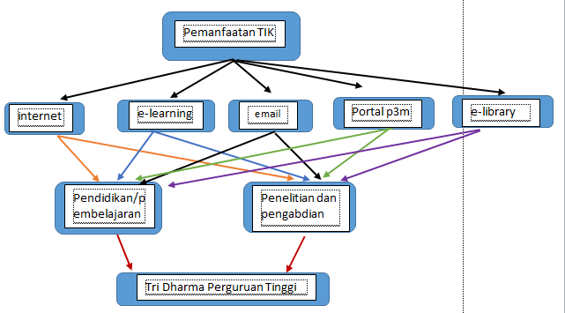
Kerangka Pikir

Slide 12
Metodologi
Jenis Penelitian Deskriptif Kualitatif dengan sasaran yang diteliti adalah bagaimana pemanfaatan TIK oleh Mahasiswa, Dosen, dalam Melaksanakan Kegiatan Tri Dharma Perguruan Tinggi di Kampus STAIN Curup Bengkulu.
Lokasi dan Waktu adalah Kampus STAIN Curup waktu penelitian Juli 2014 – sekarang.

Slide 13
Informan
Ketua STAIN Curup
Pimpinan Lembaga/Uni Pelaksana Teknis
Pimpinan Jurusan
Dosen, Mahasiswa, dan Pegawai (Biro Administrasi)

Slide 14
Sumber dan Jenis Data
Data Primer: Hasil wawancara mendalam dari informan tersebut diatas dengan prinsip 5 W 1 H.
Data sekunder: Dokumen-dokumen yang berkaitan dengan Fasilitas TIK yang ada di Kampus STAIN Curup Bengkulu.
Data Tertier : Data yang berkaitan dengan pemanfaatan TIK

Slide 15
Jenis Data
Hard Data
Soft Data (Hasil Wawancara)

Slide 16
Teknik Pengumpulan Data
Bahan Pustaka (Dokumen, Laporan, Buku, elektronik media)
Hasil Observasi Lapangan
Hasil Survei (Wawancara Mendalam dan terstruktur)

Slide 17
Teknik Analisis data
Teknik analisis data yang akan digunakan dalam penelitian ini adalah analisis deskriptif kualitatif yang dimaksudkan untuk mengumpulkan informasi mengenai suatu gejala yang ada dengan apa adanya tanpa mengubah atau memanipulasi data tersebut.

